Slide 1
Развивающие задачи по математике 5-6 классы
Математика играет весьма существенную роль в формировании нашего духовного облика.
Герман Вейль.

Slide 2
Основная цель курса
Создание условий для побуждения и развития устойчивого интереса учащихся к математике и её приложениям,
развитие творческого и логического мышления,
подготовке к олимпиадам и конкурсам различного уровня,

Slide 3
Основная цель курса
всестороннее развитие ребенка,
формирование у него способностей к самоизменению и саморазвитию,

Slide 4
Основная цель курса
воспитание нравственных качеств, создающих условия для успешного вхождения в культуру и созидательную жизнь общества.

Slide 5
Образовательные задачи курса
1) овладение комплексом математических знаний, умений и навыков; 2) формирование умения адекватно себя оценивать и самостоятельно делать выбор, адекватный своим способностям; 3) формирование навыков поиска информации, работы с учебной и научно-популярной литературой, каталогами, компьютерными источниками информации; 4) формирование навыков научно-исследовательской работы.

Slide 6
Развивающие задачи курса
1) формирование и развитие качеств мышления, необходимых образованному человеку для полноценного функционирования в современном обществе: эвристического, алгоритмического, абстрактного, логического; 2) развитие рациональных качеств мышления: порядок, точность, ясность, сжатость; 3) развитие воображения и интуиции, воспитание вкуса к исследованию и тем самым содействие формированию научного мышления.

Slide 7
Воспитательные задачи курса
1) ознакомление с ролью математики в развитии человеческой цивилизации и культуры, в современной науке и производстве; 2) ознакомление с природой научного знания, с принципами построения научных теорий в единстве и противоположности математики и естественных и гуманитарных наук; 3) воспитание у учащихся умения сочетать индивидуальную работу с коллективной.

Slide 8
Основное содержание. 5 класс
1. Вычисления с натуральными числами
2. Квадрат и куб числа
3. Задачи на части
4. Задачи на площади и объемы
5. Системы счисления
6. Множества, операции с множествами
7. Графы, решение задач
8. Комбинаторика
9. Принцип Дирихле

Slide 9
Основное содержание. 6 класс
1. Паркеты
2. Модуль. Свойства модуля
3. Логические задачи
4. Четность
5. Делимость
6. Остатки
7. Обыкновенные дроби, решение задач
8. Отношения и пропорции
9. Проценты

Slide 10
Циклограмма занятий по тематическому блоку
Урок 1.
Тип урока - введение нового знания.
Основа урока – деятельность учащихся совместно с учителем по освоению нового содержания.
Форма работы – фронтальная.
Урок 2.
Тип урока – решение задач.
Основа урока – применение построенных алгоритмов к решению задач.
Форма работы – фронтальная.

Slide 11
Циклограмма занятий по тематическому блоку
Урок 3.
Тип урока – совершенствования знаний, умений и навыков.
Основа урока - самостоятельная деятельность учащихся по освоению нового содержания.
Форма работы – групповая.
Урок 4.
Тип урока – комбинированный.
Основа урока – презентация достигнутых результатов по освоению нового содержания.
Форма работы – фронтальная.
Урок 5.
Тип урока – самостоятельная работа.

Slide 12
Тема: Паркеты.
Цель занятий:
развивать пространственное воображение и мышление,
приобщать к визуальному восприятию правильных геометрических фигур;
воспитывать чувство гармонии и эстетического удовлетворения.

Slide 13
Тема: Паркеты.
Занятие 1.
Определение объекта исследования. Отличия паркета от узоров и орнаментов других видов.
Презентация различных паркетов и картин на основе паркетов.
Упражнения на построение простейших паркетов по фрагменту .

Slide 14
Паркетом называется такое заполнение плоскости многоугольниками, при котором любые два многоугольника либо имеют общую сторону, либо имеют общую вершину, либо не имеют общих точек.
Паркет называется правильным, если он состоит из правильных многоугольников, и вокруг каждой вершины правильные многоугольники расположены одним и тем же способом.
Notes:
В режиме слайдов ответы появляются после кликанья мышкой

Slide 15
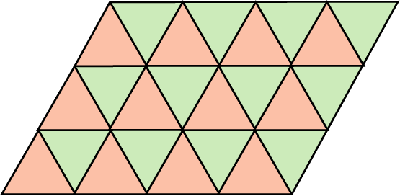
Паркет 1
На рисунке приведен фрагмент правильного паркета из треугольников.
Notes:
В режиме слайдов ответы появляются после кликанья мышкой

Slide 16
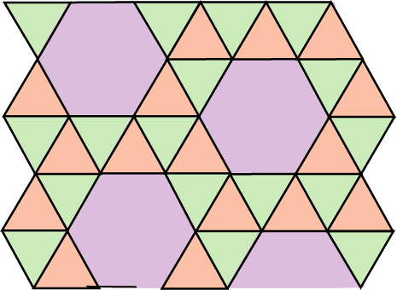
Паркет 4
На рисунке приведен фрагмент правильного паркета из шестиугольников и треугольников.
Notes:
В режиме слайдов ответы появляются после кликанья мышкой

Slide 17
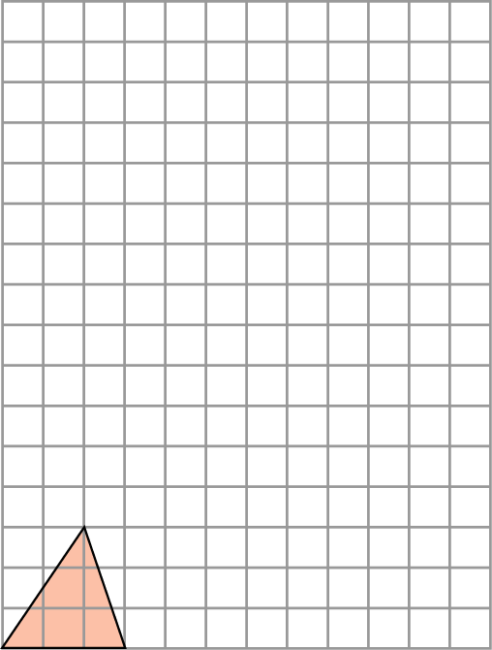
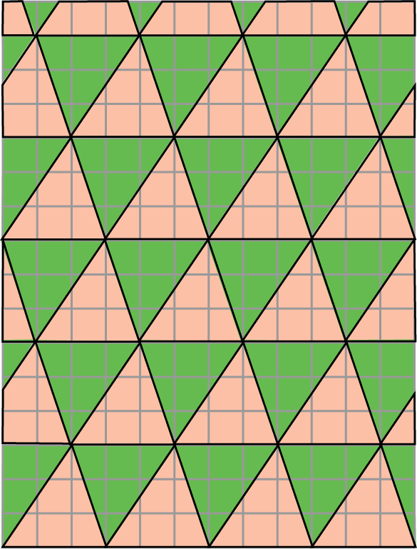
Упражнение 1
Изобразите паркет, составленный из треугольников, равных данному. Раскрасьте треугольники в два цвета так, чтобы соседние треугольники были окрашены разными цветами.
Ответ:
Notes:
В режиме слайдов ответы появляются после кликанья мышкой

Slide 18
Тема: Паркеты.
Занятие 2.
Проверка домашнего задания.
Построение паркетов более высокого уровня сложности

Slide 19
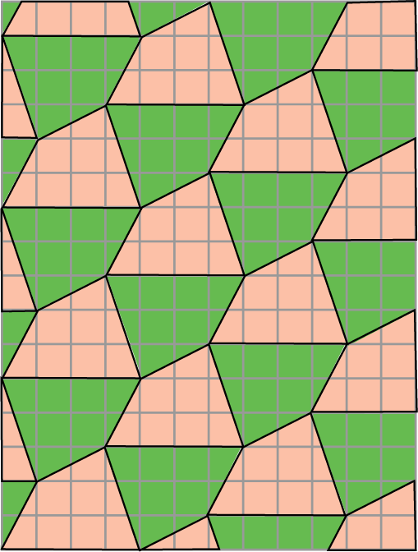
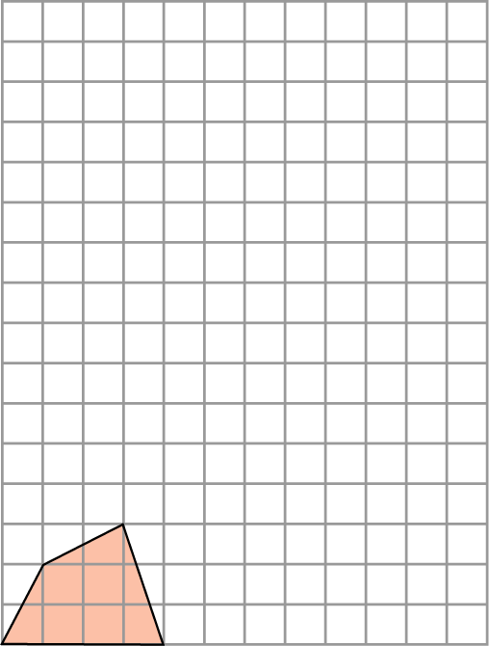
Упражнение 5
Изобразите паркет, составленный из четырехугольников, равных данному. Раскрасьте четырехугольники в два цвета так, чтобы соседние четырехугольники были окрашены разными цветами.
Ответ:
Notes:
В режиме слайдов ответы появляются после кликанья мышкой

Slide 20
Тема: Паркеты.
Занятие 3.
Работа в группах.
Построение паркета из невыпуклых четырехугольников (упражнение 6)
Построение паркета на выбор из предложенных сложных паркетов (комбинация нескольких видов многоугольников, треугольников и четырехугольников)

Slide 21
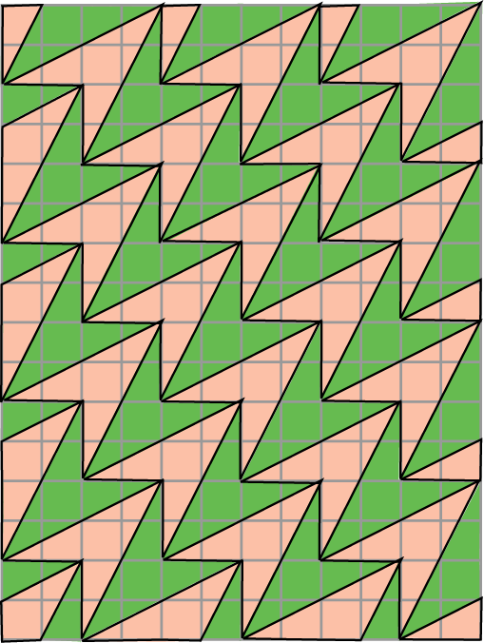
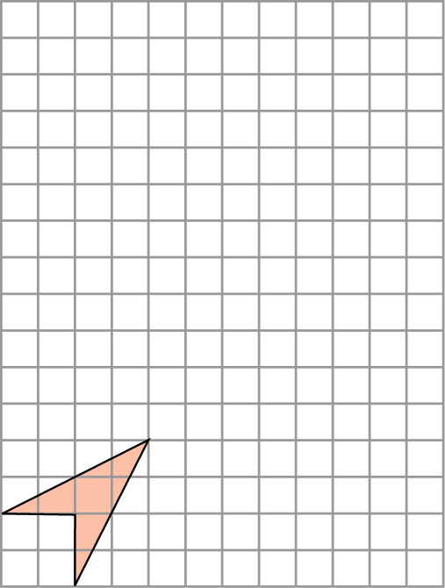
Упражнение 6
Изобразите паркет, составленный из четырехугольников, равных данному. Раскрасьте четырехугольники в два цвета так, чтобы соседние четырехугольники были окрашены разными цветами.
Ответ:
Notes:
В режиме слайдов ответы появляются после кликанья мышкой

Slide 22
Тема: Паркеты.
Занятие 4.
Создание собственного паркета.

Slide 23
Планируемые результаты
Учащиеся должны
научиться анализировать задачи,
составлять план решения, решать задачи,
находить рациональные, оригинальные способы решения,
делать выводы;
Решать задачи на смекалку, на сообразительность;

Slide 24
Планируемые результаты
Решать олимпиадные задачи;
Работать в коллективе и самостоятельно;
Расширить свой математический кругозор;
Пополнить свои математические знания;

Slide 25
Планируемые результаты
Научиться работать с дополнительной литературой;
Уметь проводить математическое исследование;
Уметь использовать математические модели для решения задач из различных областей знаний.

Slide 26
Итоги анкетирования учащихся 5 – 6 классов и их родителей.

Slide 27
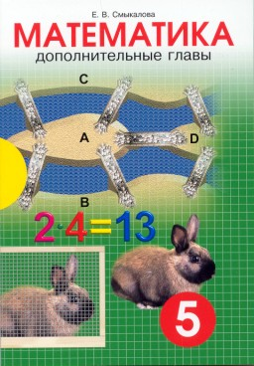
Литература
Смыкалова Е.В. Математика. Дополнительные главы, 5 класс, Санкт – Петербург, СМИО Пресс, 2002г.
Смыкалова Е.В. Сборник задач по математике. 5 класс, Санкт – Петербург, СМИО Пресс, 2005г.
Смыкалова Е.В. Математика. Дополнительные главы, 6 класс, Санкт – Петербург, СМИО Пресс, 2005г.
Смыкалова Е.В. Сборник задач по математике. 6 класс, Санкт – Петербург, СМИО Пресс, 2007г.

Slide 28
Если ты умеешь самый обычный факт подать как открытие и добиться удивления и восторга учащихся, то можно считать, что половину дела ты уже сделал. В.М. Лизинский.

